Slide 1
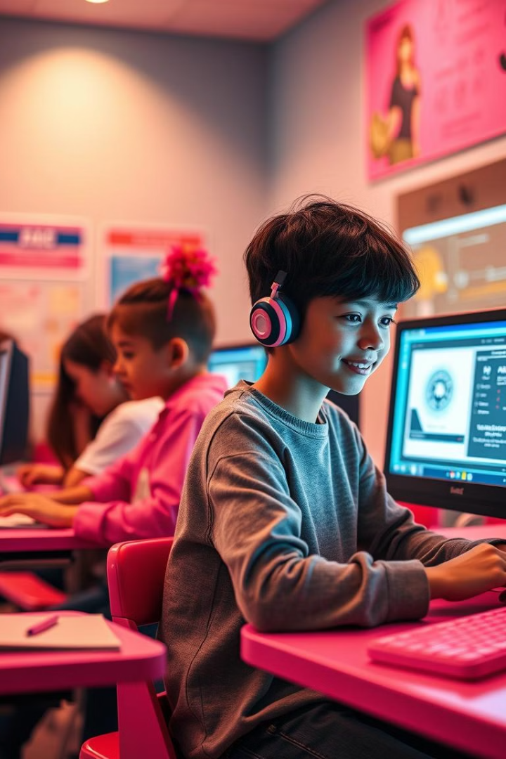
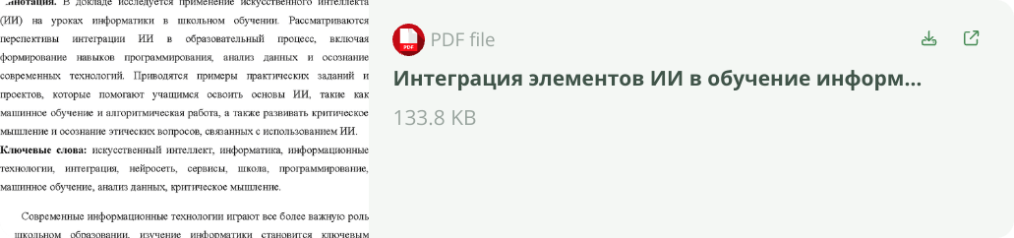
Яковлева Ирина Владимировна, учитель информатики
МБОУ СОШ №14, г.Юрга
Интеграция элементов искусственного интеллекта в обучение информатике
Почему ИИ важен для изучения информатики:
Уроки информатики являются идеальной платформой для знакомства учащихся с ИИ. Это не только способствует развитию технических навыков, но и помогает ученикам понять, как технологии влияют на общество. Кроме того, изучение ИИ на ранних стадиях может мотивировать учеников к выбору профессий в области технологий.
Искусственный интеллект открывает новые возможности для преподавания информатики, позволяя сделать уроки более интерактивными, персонализированными и эффективными. Давайте исследуем, как ИИ может трансформировать процесс обучения в этой динамичной дисциплине.
И

Slide 2

Введение в искусственный интеллект
1
Что такое ИИ?
2
Возможности ИИ
3
Область применения
Искусственный интеллект - это область компьютерных наук, которая фокусируется на создании систем, способных выполнять задачи, требующие человеческого интеллекта.
ИИ может анализировать данные, распознавать образы, принимать решения и даже творить, открывая новые горизонты в образовании.
ИИ находит применение в различных сферах, включая медицину, финансы, транспорт и, конечно же, образование.

Slide 3

Преимущества применения ИИ в обучении
Персонализация обучения
Повышение мотивации
Своевременная обратная связь
Интерактивные и увлекательные задания с использованием ИИ делают обучение более захватывающим и поддерживают интерес учеников.
ИИ позволяет настраивать образовательный контент и темп обучения под индивидуальные потребности каждого ученика.
ИИ позволяет оперативно анализировать успехи учеников и предоставлять им адаптивную обратную связь.

Slide 4
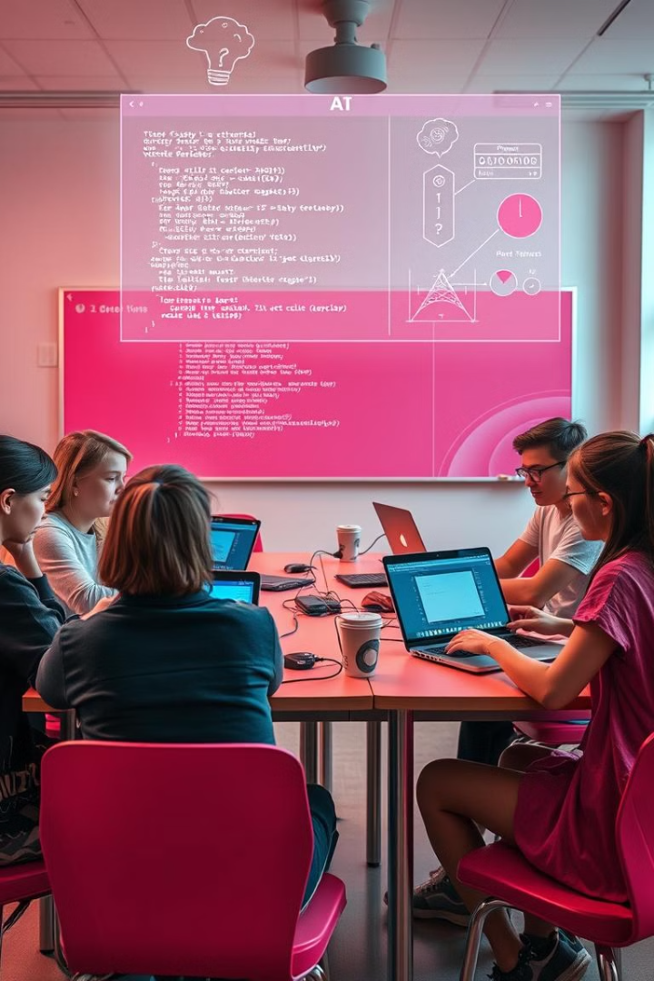
Области применения ИИ на уроках информатики
Программирование
Визуализация данных
ИИ помогает в написании и отладке кода, предлагая подсказки и интеллектуальные помощники.
ИИ способен создавать наглядные и интерактивные визуализации, помогающие в понимании сложных концепций.
Автоматизация задач
Интеллектуальные системы
ИИ может выполнять рутинные задачи, освобождая время учителей для более творческой работы.
Чат-боты и виртуальные ассистенты на основе ИИ могут помочь ученикам в обучении.

Slide 5
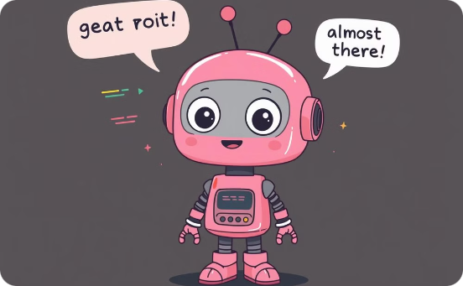

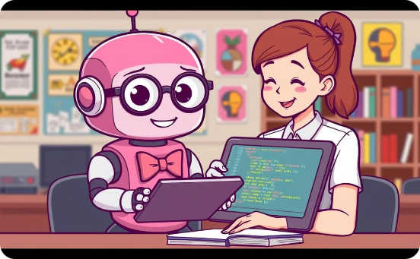
Примеры интерактивных заданий с использованием ИИ
Интеллектуальный помощник по программированию
Интерактивные симуляции
Виртуальные ассистенты
Виртуальные среды, созданные с помощью ИИ, позволяют ученикам экспериментировать и применять знания на практике.
Чат-боты на основе ИИ могут отвечать на вопросы, предоставлять обратную связь и помогать в обучении. (Чат-бот "ЭЙ, БРО!)
Система на основе ИИ, которая предлагает подсказки, проверяет код и помогает отладить ошибки. (Программистский чат GPT: Персональный помощник и генератор кода для разработчиков)

Slide 6
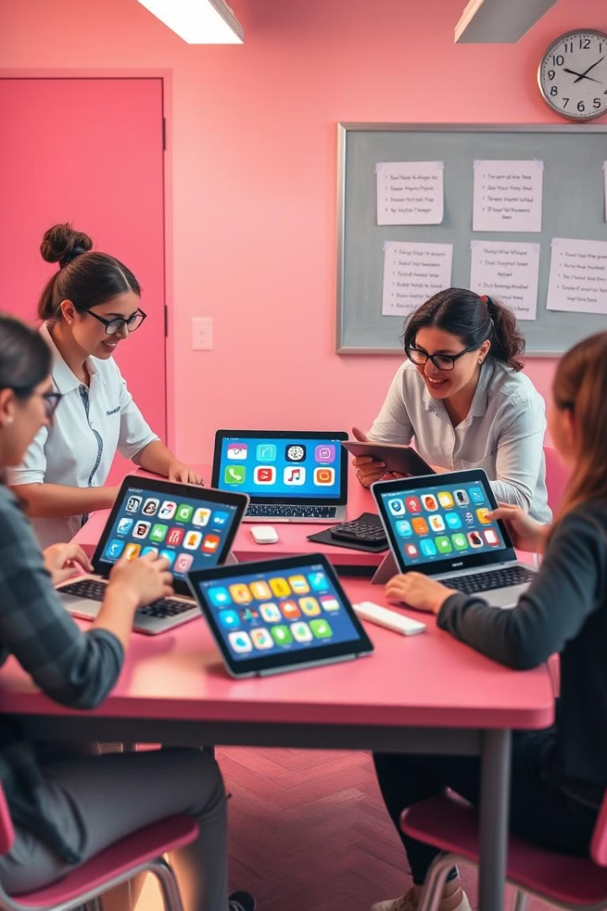
Требования к учителям для внедрения ИИ в процесс обучения
1
Цифровая грамотность
Учителя должны быть уверенными пользователями технологий и уметь интегрировать ИИ-инструменты в учебный процесс.
2
Профессиональное развитие
Регулярное обучение и поддержка помогут учителям постоянно повышать свою квалификацию в области ИИ.
3
Сотрудничество
Взаимодействие с коллегами, ИТ-специалистами и экспертами ИИ поможет внедрять новые методики.

Slide 7
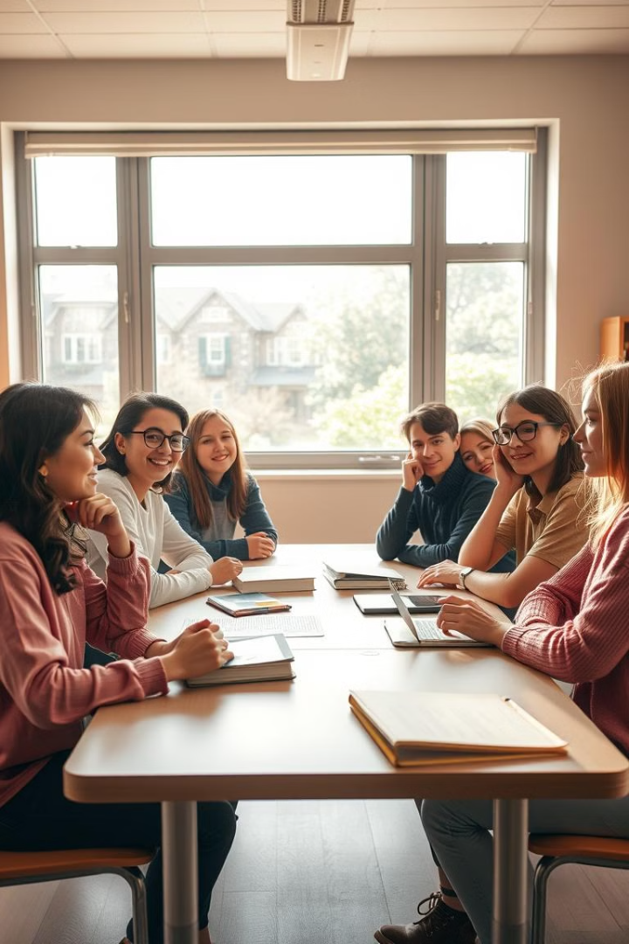




Этические аспекты использования ИИ в образовании
Конфиденциальность
Равенство
Защита персональных данных учеников при использовании ИИ.
Обеспечение справедливого доступа к ИИ-технологиям для всех учеников.
Прозрачность
Человекоцентричность
Объяснение принципов работы ИИ-систем для построения доверия.
Сохранение роли учителя и личностного подхода в обучении.

Slide 8
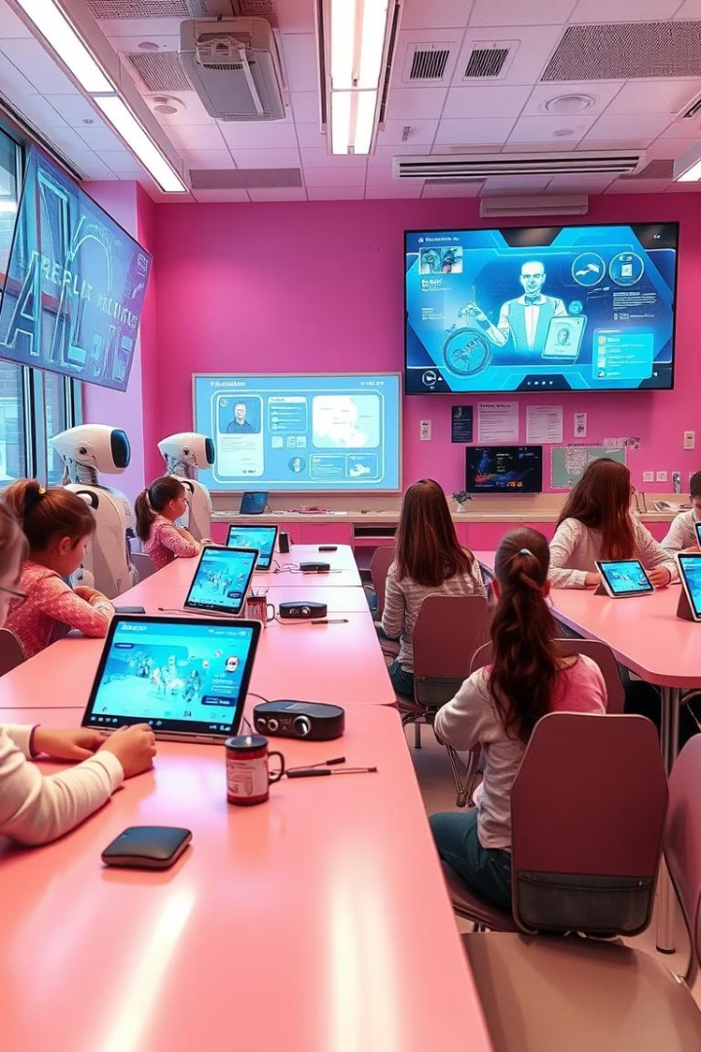



Перспективы развития ИИ в школьном обучении
Персонализация
ИИ станет ещё более точным в анализе потребностей учеников и настройке обучения.
Интеллектуальные системы
Виртуальные ассистенты и чат-боты будут играть всё более важную роль в обучении.
Автоматизация
ИИ возьмёт на себя рутинные задачи, освобождая время учителей для творческой работы.

Slide 9
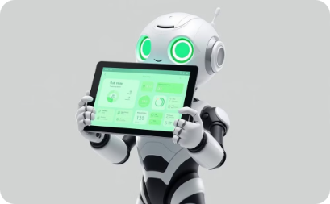
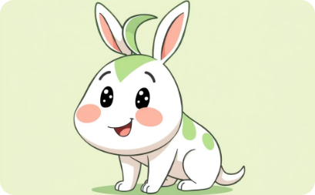
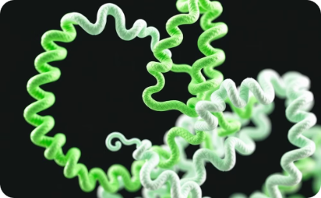
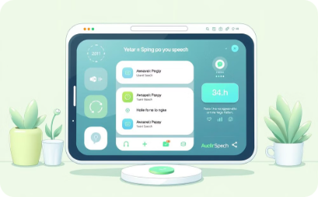
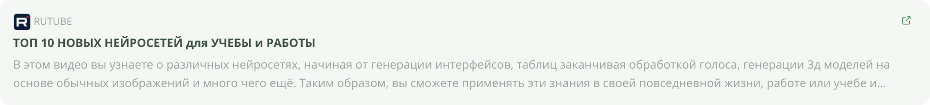
Топ-4 нейросети для использования на уроках информатики
GPT-3
DALL-E 2
AlphaFold
DeepSpeech
Мощный языковая модель для создания интерактивных заданий, объяснения сложных концепций и генерации текста.
Передовой генератор изображений, который может создавать уникальные визуальные материалы для заданий на уроках.
Передовая модель для предсказания структуры белков, полезная для изучения молекулярной биологии.
Мощная система распознавания речи, которая может помочь в разработке интерактивных голосовых приложений.

Slide 10
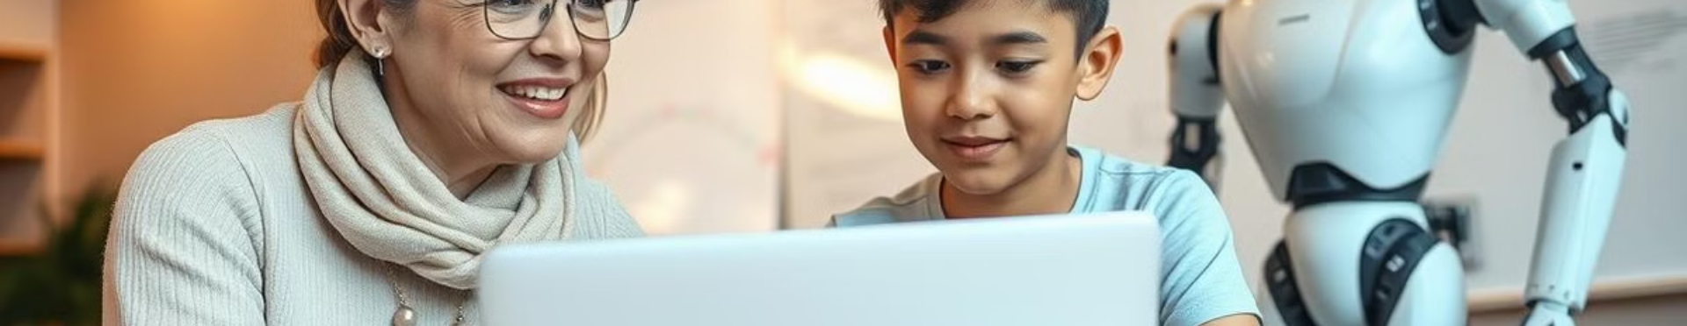
Рекомендации по интеграции сервисов с искусственным интеллектом в учебный процесс
Эффективное применение сервисов с искусственным интеллектом для подготовки к урокам, оценки знаний и создания разнообразных дидактических материалов

Slide 11

ОСНОВНЫЕ
ПРИНЦИПЫ РАБОТЫ С ИСКУССТВЕННЫМ ИНТЕЛЛЕКТОМ
Для эффективного использования нейросетей важно понимать основные принципы работы с нейросетью и правильно формулировать запросы или «промпты».
Промпт — это текстовый запрос или инструкция, которая вводится в систему искусственного интеллекта (ИИ) для получения определенного ответа или выполнения конкретной задачи. Промпт задает контекст и направляет ИИ в нужное русло, чтобы получить максимально релевантный и точный результат.

Slide 12
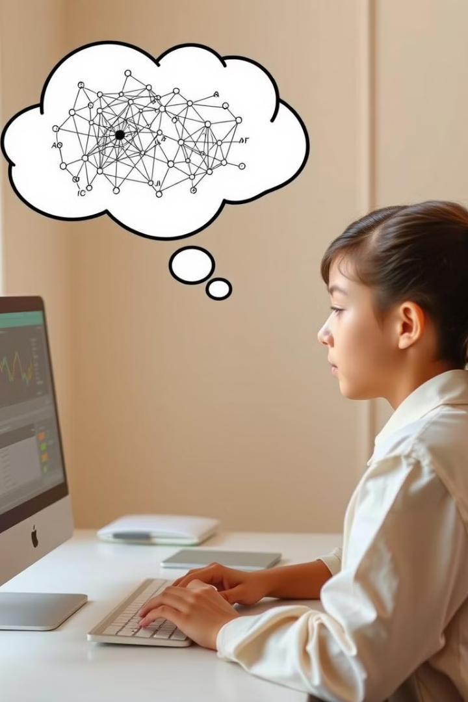
Примеры промптов для создания текста
СОЗДАНИЕ МАТЕРИАЛОВ ДЛЯ УРОКОВ
Промпт: «Ты учитель с 20-летним стажем. Напиши текст для презентации на тему “Системы счисления”. Тон текста должен быть: Формальный. Задача для написанного: Познакомить обучающихся 8 класса с системами счисления. Количество символов: 300».
Промпт: «Напиши план урока по информатике для 9 класса на тему “Моделирование”. Включи краткое объяснение темы, практическое задание и вопросы для обсуждения».
НАПИСАНИЕ МЕТОДИЧЕСКИХ РЕКОМЕНДАЦИЙ
Промпт: «Напиши методические рекомендации по организации проектной деятельности на уроках информатики. Включи примеры успешных проектов и советы по оценке результатов».
СОЗДАНИЕ ТЕСТОВ
И ПРОВЕРОЧНЫХ РАБОТ
Промпт: «Создай 10 тестовых вопросов с четырьмя вариантами ответов по теме “Логические операции”».
АНАЛИЗ УЧЕБНОГО МАТЕРИАЛА
Промпт: «Проанализируй учебный текст по теме “Метод координат” для 5 класса и предложи вопросы для глубокого понимания темы».

Slide 13
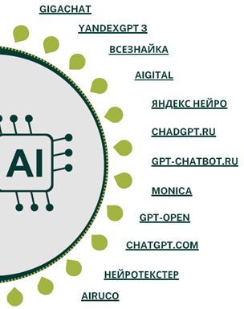
НЕЙРОСЕТИ ДЛЯ РАБОТЫ
С ТЕКСТОМ
Представленные сервисы предлагают функции генерации разнообразных текстовых материалов на основе введенных данных.
Сервисы адаптированы для русскоязычных пользователей, язык ввода: русский. Предлагают широкий функционал возможностей в бесплатной версии. Платный тариф может потребоваться для ускорения работы, увеличения объема запросов, использования полного набора функций и инструментов.

Slide 14
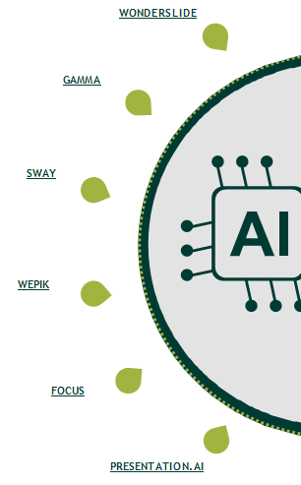
НЕЙРОСЕТИ ДЛЯ СОЗДАНИЯ
ПРЕЗЕНТАЦИЙ
Сервисы с искусственным интеллектом позволяют автоматизировать процесс разработки слайдов презентации на заданную тему. Пользователь вводит основную идею или тему, а ИИ генерирует текст, подбирает изображения и создает слайды, предлагая различные визуальные оформления.
Возможности бесплатных тарифов у таких сервисов ограничены наличием кредитов на генерацию, выдаваемых при регистрации, тестовыми днями (от 7 до 14) или ограничением возможности на скачивание готовой презентации.
При использовании ИИ для создания презентаций нужно обязательно проверять все факты из сгенерированного текста.

Slide 15
НЕЙРОСЕТИ ДЛЯ НАПИСАНИЯ
СТАТЕЙ
Одним из основных преимуществ использования нейросетей является возможность автоматической генерации текста, который соответствует определенным стандартам и требованиям. Это позволяет сэкономить время на написании и редактировании контента, а также повысить его качество и уникальность.
Автоматизированные системы способны сканировать большие объемы информации в поисках подходящих ресурсов.
Промпт: «Ты очень опытный SEO- писатель и методист в области образования. Напиши статью на тему “...”. Перед написанием статьи отдельно сделай набросок статьи, не менее 15 заголовков и подзаголовков. Затем начни писать, основываясь на этом наброске.
Действуй шаг за шагом. Напиши 2000+ слов 100% уникальной, написанной человеком статьи на русском, которая охватывает тему, указанную в задании. Напиши длинную, полностью отформатированную в формате markdown статью. Используй полностью развернутые абзацы, которые вовлекают читателя. Пиши в деловом стиле, используй формальный тон. Закончи статью заключительным абзацем».

Slide 16

НЕЙРОСЕТИ ДЛЯ ВЕДЕНИЯ
СОЦСЕТЕЙ
СОЗДАНИЕ ТЕКСТА ДЛЯ ПОСТОВ В СОЦСЕТИ
Промпт: «Ты в роли самого крутого контент мейкера. Ты должен создать пост для социальной сети ВКонтакте на основе обозначенной темы и ключевых слов. Твоя задача – написать не более 2000 слов SEO- оптимизированный пост, сделать его максимально человечным, затем использовать ключевое слово из поста и написать 2 увлекательных вопроса в конце поста, которые побудят людей комментировать.
Ты также должен сгенерировать 15 хэштегов. Созданный пост и хэштеги должны быть привлекательными и соответствовать выбранной теме.
Тема для поста “...”».

Slide 17
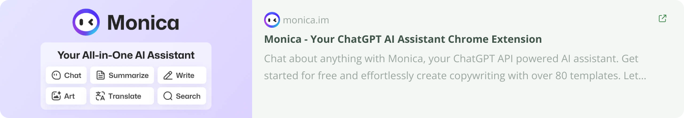
Моника — помощник, работающий на основе искусственного интеллекта, который может помочь пользователям с любыми вопросами, участвовать в контекстных разговорах и предлагать вдохновение для написания на любом веб-сайте с использованием ChatGPT.

Slide 18
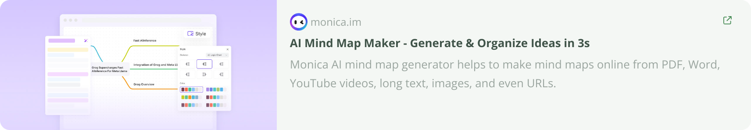
Создатель Майнд Мап на базе ИИ

Slide 19
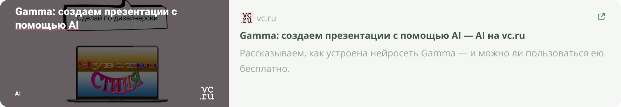

Slide 20


Slide 21
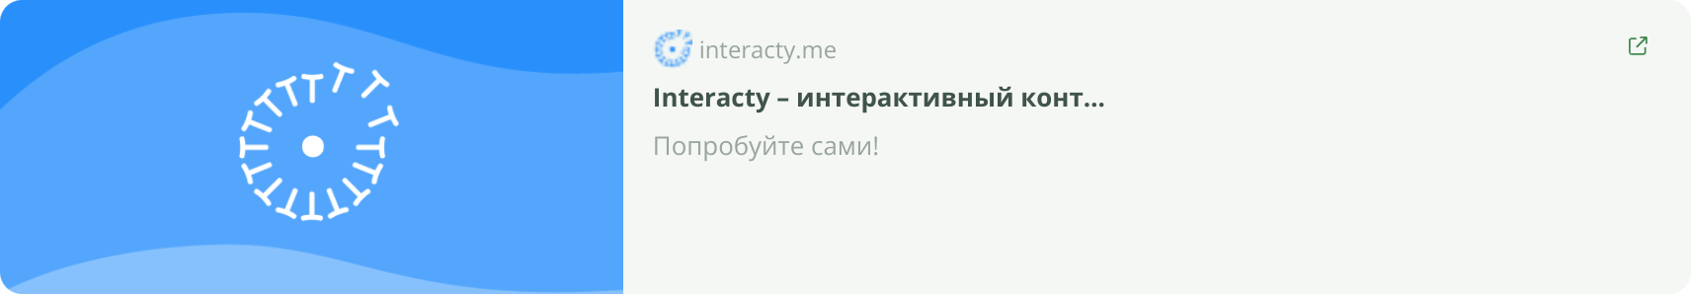
Предлагаю вашему вниманию интерактивный плакат, который я создала на платформе Interacty

Slide 22
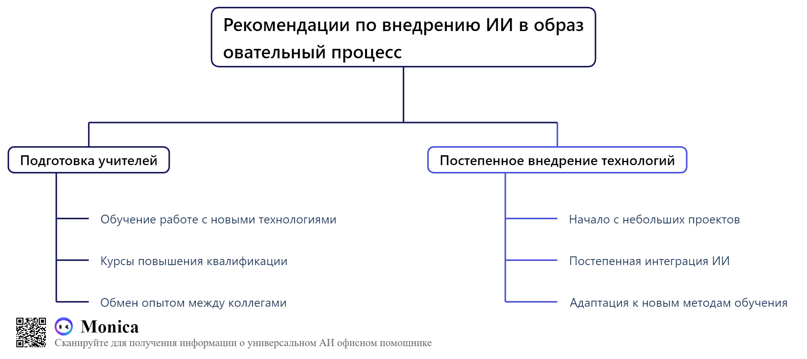

Slide 23
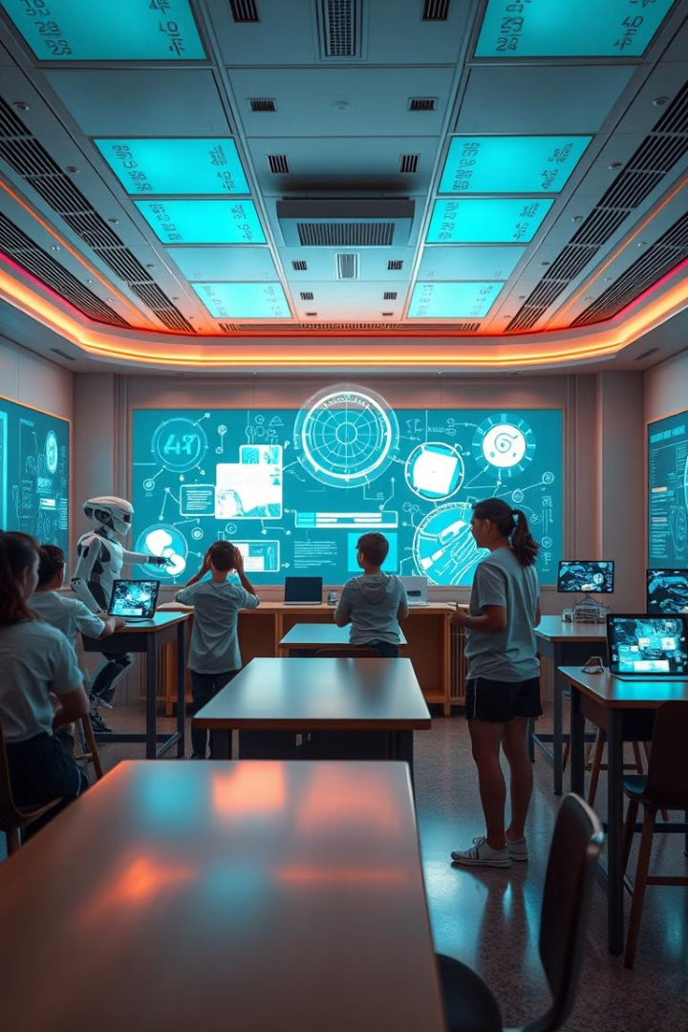
Но, вопреки множеству достоинств, применение искусственного интеллекта в образовательной сфере имеет свои ограничения. Во-первых, для успешного внедрения ИИ необходимы качественные и надежные данные, которые не всегда доступны в учебных заведениях. Во-вторых, использование ИИ может снизить уровень социальной активности учащихся, поскольку многие задачи могут выполняться автоматически без человеческого участия.
Несмотря на множество преимуществ, которые искусственный интеллект приносит в образование, у него есть и свои недостатки. Одним из главных минусов является риск чрезмерной зависимости от ИИ-систем. Хотя алгоритмы искусственного интеллекта предназначены для поддержки и улучшения учебного процесса, они не способны заменить учителей. Взаимодействие и наставничество, которые обеспечивают преподаватели, имеют неоценимое значение и не могут быть полностью воспроизведены с помощью ИИ.
Применение искусственного интеллекта в образовании уже сейчас впечатляет, и в будущем его возможности будут только расти. Тем не менее, ключевой аспект образования — взаимосвязь «ученик — учитель» — остается неизменным: современные технологии призваны лишь поддерживать этот процесс.

Slide 24
Используемые источники:
Амиров Р.А., Билалова У.М. Перспективы внедрения технологий искусственного интеллекта в сфере высшего об­разования // Управленческое консультирование. - 2020.
Кохова И.Ю. 30+ идей использования нейросетей в педагогической деятельности / Ирина Кохова. – М. : Цифровая дидактика, 2024
Лавренов А.Н. Искусственный интеллект в современной информационной образовательной среде // Актуальные проблемы методики обучения информатике и математике в современной школе : материалы международной научно-практической интернет-конференции / под ред. Л.Л. Босовой, Д.И. Павлова. - Москва : Московский педагоги­ческий университет, 2019.
Савченко Е. В. Применение искусственного интеллекта на уроках информатики в школе // Образование и воспитание. — 2024.

